Slide 1
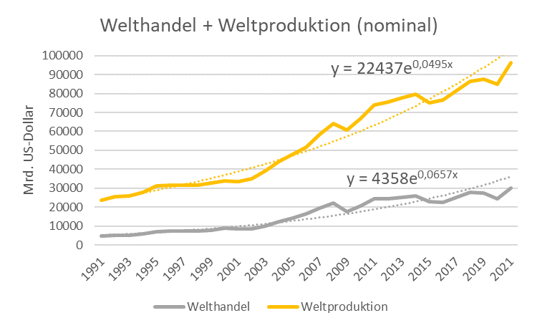









Welthandel und Weltproduktion (nominal)
Quelle:
World Bank

Slide 2
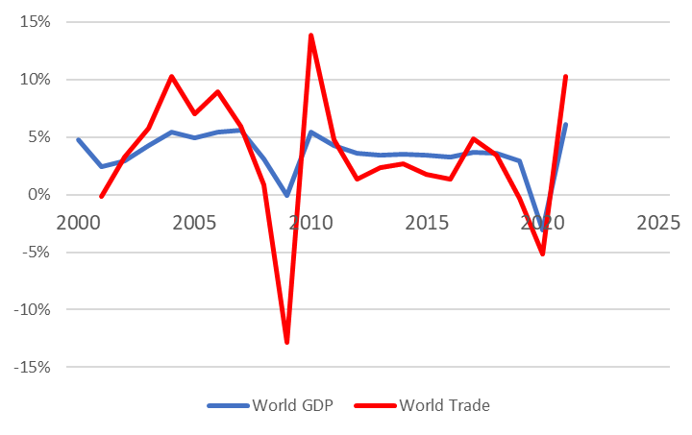











Welthandel und Weltproduktion (real)
Quelle: IMF, CPB, eigene Berechnungen

Slide 3













Internationale Handelsverflechtungen im weltweiten Vergleich
Quelle: World Bank, eigene Berechnungen
Offenheitsgrad: Summe aus Exporten und Importen in Relation zum Bruttoinlandsprodukt

Slide 4
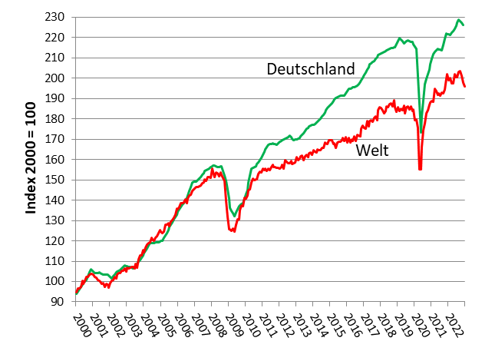






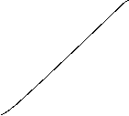


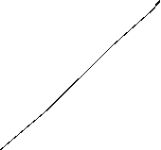
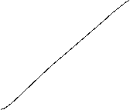



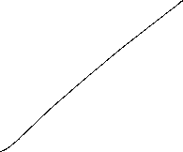

Der Außenhandel Deutschlands vs Welthandel (real)
Quelle: Destatis, CPB

Slide 5
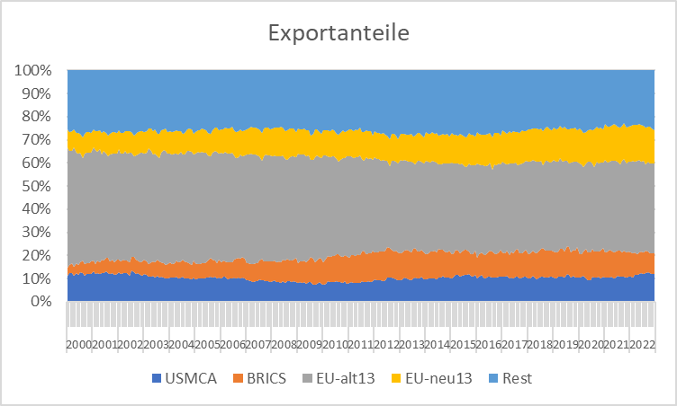
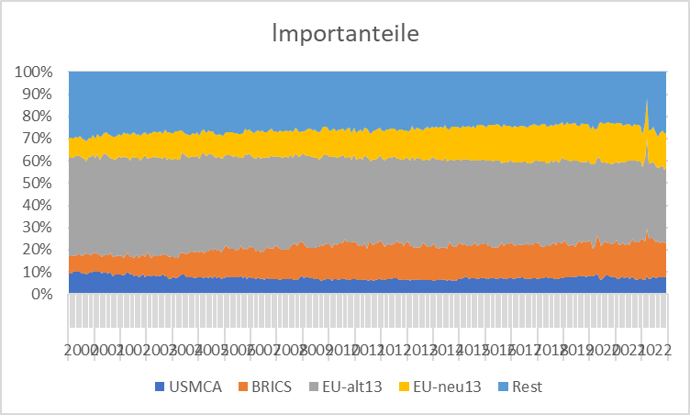









Regionale Entwicklung des Außenhandels Deutschlands
USMCA: USA, Mexiko, Kanada; BRICS: Brasilien, Rußland, Indien, China, Südafrika
EU-alt: BEL, DNK, FIN, FRA, GRE, IRL, ITA, LUX, NDL, AUT, POR, SWE, ESP
EU-neu: BUL, EST, CRO, LET, LIT, MLT, POL, ROM, SVL, SLO, CZE, HUN, CYP

Slide 6





Internationale Verflechtungen der 20 größten Volkswirtschaften – gemessen am BIP 2021
*77% der Exporte sind regional nicht spezifiziert

Slide 7


Der Außenhandel Deutschlands nach Ländern 2022
Quelle: Destatis

Slide 8
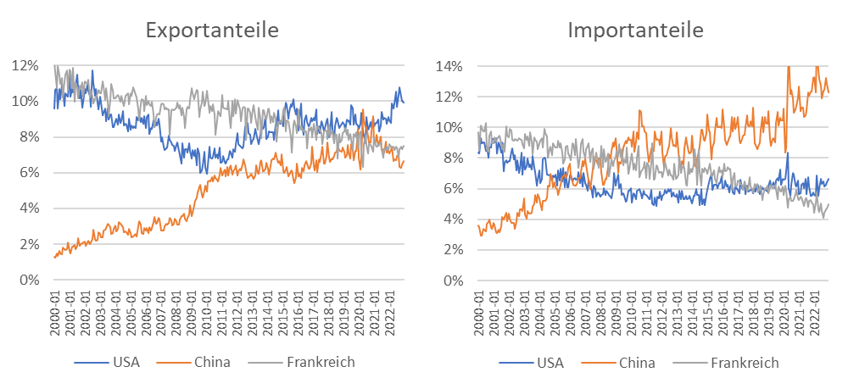
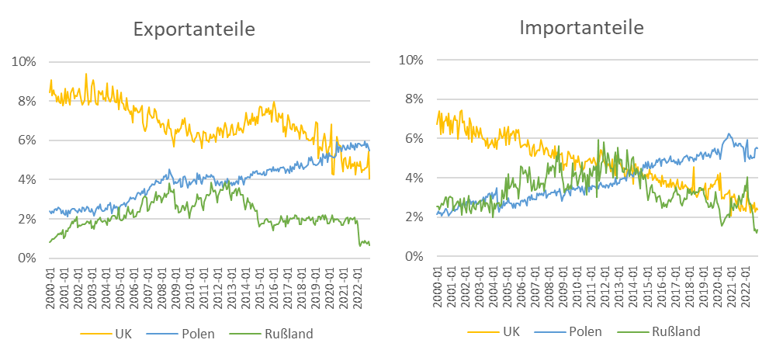





















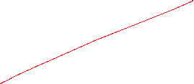

Der Außenhandel Deutschlands nach ausgewählten Ländern 2022
Quelle: Destatis

